Slide 1
Diplopi ve Ptozis
KTÜ Tıp Fakültesi Aile Hekimliği AD
Arş. Gör. Dr. Ahmet KAR
10.04.2018

Slide 2
53 yaşında erkek hasta.
Dört gündür devam eden diplopi, sol tarafta pitozis, yürümede dengesizlik, baş ağrısı ve sol göz ağrısı ile acil servise başvurdu.
Kötü kontrollü hipertansiyon ve tip 2 diabetes mellitus öyküsü vardı.
30 yıl önce sağ optik tümör rezeksiyon öyküsü mevcut.

Slide 3
Hastanın kan basıncı kabulde 148/72 mm Hg idi.
Fizik muayenede sol gözün kısmi ptozisi ve inferolateral deviasyon görüldü.
Hasta sol gözünü orta hattan geçiremedi.
Sağ gözün ekstraoküler kasları sağlamdı ve bilateral görme 20/20 idi.
Sol pupil 3 mm ve ışığa karşı reaktifti.

Slide 5
Serebellar ve Romberg testi dahil olmak üzere nörolojik muayenenin geri kalanı normaldi.

Slide 6
Hastanın öyküsüne ve fizik muayeneye göre, aşağıdakilerden hangisi en olası tanıdır?
A. Posterior komünikan arter anevrizması
B. Diyabetik üçüncü sinir felci
C. Myastenia graves
D. Orbital miyozit
E. Vertebrobasiler oklüzyon

Slide 7
Cevap B: Diyabetik üçüncü sinir felci.

Slide 8
Diyabetik Üçüncü Sinir Felci
Üçüncü kraniyal sinir levator palpebra ve dört ekstraoküler kası innerve eder.
Üçüncü sinir felci tipik olarak diplopi ve pitoz ile kendini gösterir.
Pupil etkilenmemiş olabilir.

Slide 9
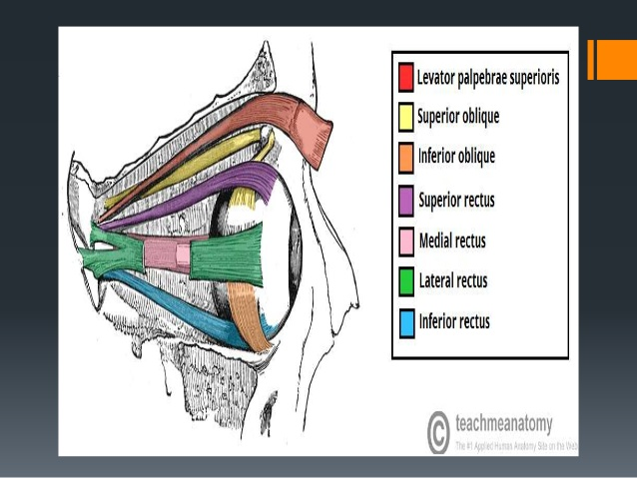

Slide 10
Diyabetik Üçüncü Sinir Felci
Diyabetik üçüncü sinir felci, okülomotor kranial sinire giden kan akımının mikrovasküler enfarktüsünün neden olduğu bir hastalıktır.
Enfarkt ilk olarak üçüncü sinirin iç kısmını besleyen en küçük damarlarda ortaya çıkar.
Bu, pupillanın korunduğu bir tablo ile sonuçlanır, çünkü yüzeysel parasempatik sinir lifleri etkilenmez.

Slide 12
Diyabetik Üçüncü Sinir Felci
Diyabet kaynaklı mikrovasküler iskemi üçüncü sinir paralizisinin en sık görülen nedenidir.
Hipertansiyon veya diyabet gibi diğer vasküler risk faktörleri olan daha yaşlı bir hastada pupilin korunduğu bir klinik tablo tanısaldır.
Tanı net değilse veya belirtiler devam ederse manyetik rezonans görüntüleme yapılmalıdır.

Slide 13
Diyabetik Üçüncü Sinir Felci
Tedavi altta yatan etyolojiyi hedefler.
Antiplatelet tedaviyi ve diyabet ve kan basıncının kontrolünü içerir.
Çoğu hasta haftalar ila aylar içinde iyileşir ancak altı aydan uzun devam eden defisitler genellikle kalıcı olur.

Slide 14
Posterior Komünikan Arter Anevrizması
Üçüncü sinir felcine yol açan okülomotor sinir kompresyonu olabilir.
Pupilin parasempatik lifleri üçüncü sinirin dış tarafında seyreder.
Bu nedenle bu tip bir anevrizma tarafından bası tipik olarak pupil konstriksiyonunu bozar.

Slide 15
Myastenia Graves
Myastenia graves, postsinaptik asetilkolin reseptörlerinin otoimmün yıkımı ile karakterizedir.
Bu durum iskelet kaslarının zayıflığı ve yorgunluğu olarak kendini gösterir; ilk önce küçük kaslar etkilenir.

Slide 16
Myastenia Graves
Myastania graves ayrıca ptozis ve pupilin korunduğu üçüncü sinir felci olarak da ortaya çıkabilir.
Buzun iki dakika süreyle uygulanması tipik olarak, pitozun rahatlaması myastaniayı iskemik palsilerden ayırır.

Slide 17
Orbital Miyozit
Orbital miyozit en az bir ekstraoküler kasın iltihaplanmasıdır.
Hastalar akut orbital ağrı ve diplopi ile başvururlar ve sıklıkla konjonktivit elementlerine sahiptirler.
Pupil korunur.

Slide 18
Orbital Miyozit
Orbital miyozit, nörogörüntüleme ile teşhis edilir ve fokal veya diffüz ekstraoküler lezyonların yokluğu ile dışlanır.
Kortikosteroidlerle tedavi edilir.

Slide 19
Vertebrobaziler Oklüzyon
Posterior sirkülasyon iskemi olarak da bilinen vertebrobaziler tıkanıklığı, çeşitli lpkasyonlarda iskemiye neden olabilir.
Stenoz veya oklüzyon tipik olarak aortik ark, boyun veya intrakranial arterlerde görülür.

Slide 20
Vertebrobaziler Oklüzyon
Orta beyinde yer alan okülomotor çekirdeği, orta beyne giden kan akımının azalması durumunda etkilenebilir.
Hastalar ayrıca bulantı, vertigo ve diğer kranyal sinir veya nörolojik defisitlerle de görülebilir.
Levator palpebralar tek bir merkezi subnükleus tarafından innerve edildiğinden, bir nükleer lezyon bilateral pitoza neden olur.

Slide 21
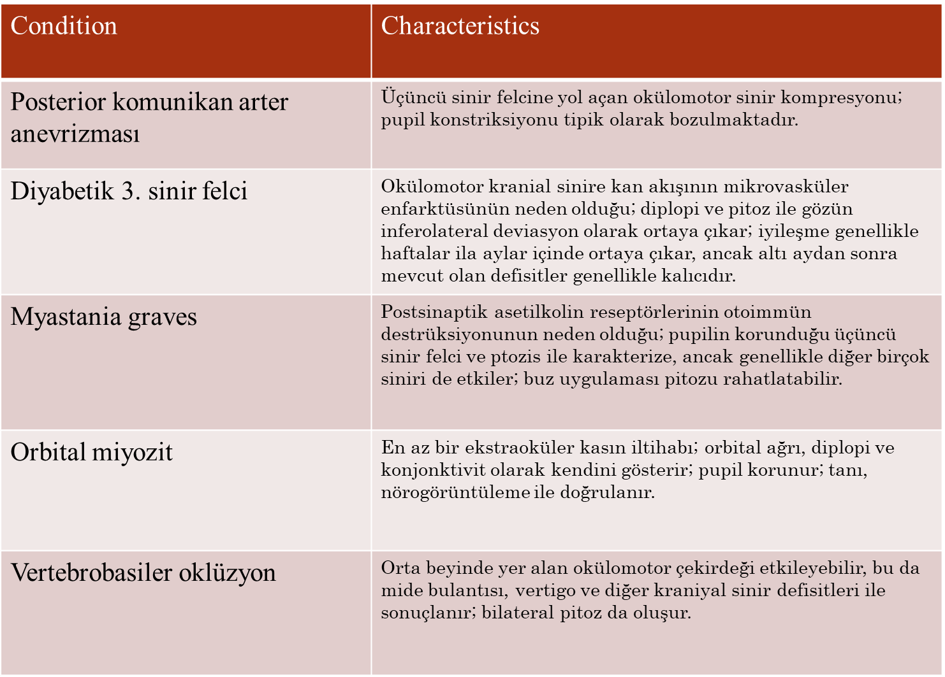

Slide 22
Kaynaklar
1. Keane JR, Ahmadi J. Most diabetic third nerve palsies are peripheral. Neurology. 1998;51(5):1510.
2. Yanovitch T, Buckley E. Diagnosis and management of third nerve palsy. Curr Opin Ophthalmol. 2007;18(5):373-378.
3. Grunwald L, Sund NJ, Volpe NJ. Pupillary sparing and aberrant regeneration in chronic third nerve palsy secondary to a posterior communicating
artery aneurysm. Br J Ophthalmol. 2008;92(5):715-716.
4. Golnik KC, Pena R, Lee AG, Eggenberger ER. An ice test for the diagnosis of myasthenia gravis. Ophthalmology. 1999;106(7):1282-1286.
5. Slavin ML, Glaser JS. Idiopathic orbital myositis: report of six cases. Arch Ophthalmol. 1982;100(8):1261-1265.
6. Kim JS. Internuclear ophthalmoplegia as an isolated or predominant symptom of brainstem infarction. Neurology. 2004;62(9):1491-1496.

